Slide 1
提高循环热效率的途径
提高初温度
提高初压力
改变循环参数
降低乏汽压力
再热循环
Reheat
改变循环形式
回热循环
Regenerative
热电联产
Cogeneration
联合循环
燃气-蒸汽联合循环
IGCC
新型动力循环
PFBC-CC
…...

Slide 2
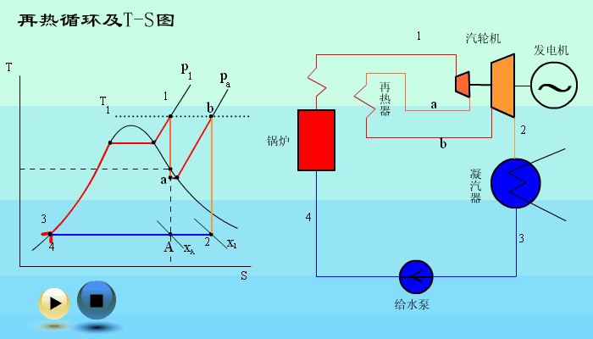


10-2 再热循环(reheat)
T
1
6
5
b
4
3

Slide 3
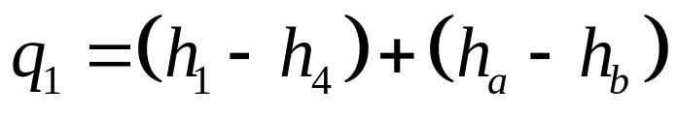
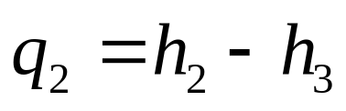
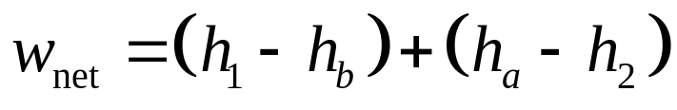
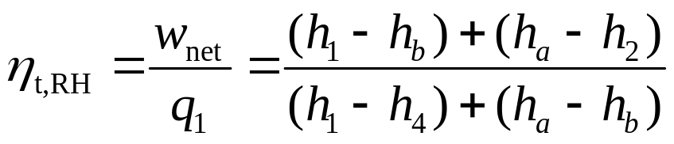
蒸汽再热循环的定量计算
T
1
吸热量：
6
5
b
放热量：
4
净功（忽略泵功）：
3
s
热效率：

Slide 4

蒸汽再热循环的热效率是否增加？
• 再热循环本身不一定提高循环热效率
T
1
6
5
b
• 与再热压力有关
A
B
4
• x₂升高,给提高初压创造了条件，选取再热压力合适，一般采用一次再热可使热效率提高2％～3.5％。
3
s

